Slide 1
안 숨은 그림 찾기
ⓒ 2026. Sunday Play

Slide 2

STEP 1.
규칙
팀을 나누고 팀 구호를 정합니다.
STEP 2.
화면에 투명하게 겹쳐진 그림이 나타납니다.
가장 먼저 외친 팀에게 기회!
5초 안에 정답을 말하세요.
STEP 3.
가장 많은 점수를 얻은 팀이 우승합니다.

Slide 3
팀을 나눠주세요!

Slide 4
안 숨은 그림 찾기
ⓒ 2026. Sunday Play

Slide 5
카테고리 : 과일

Slide 6
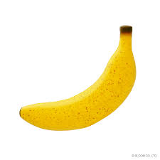
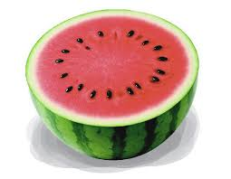


Slide 8
카테고리 : 동물

Slide 9
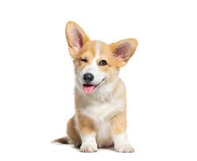
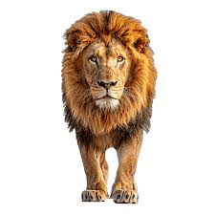
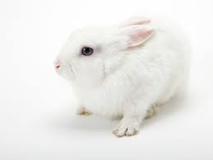
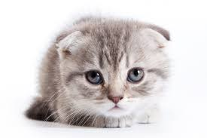

Slide 11
카테고리 : 탈것

Slide 12
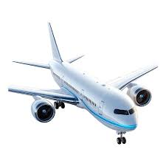
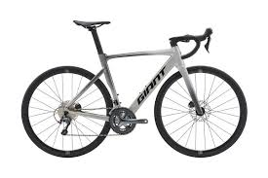



Slide 14
카테고리 : 음식

Slide 15
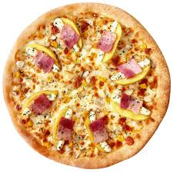
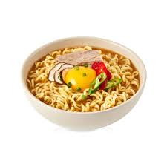
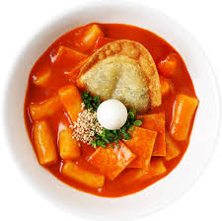
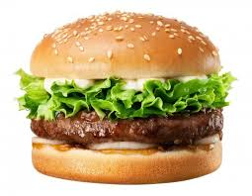

Slide 17
카테고리 : 악기

Slide 18
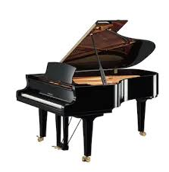
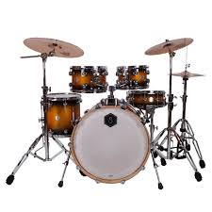
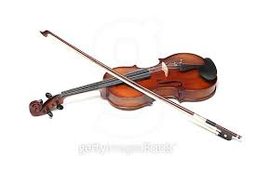
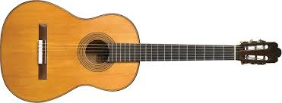
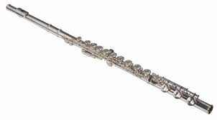

Slide 20
카테고리 : 운동

Slide 21
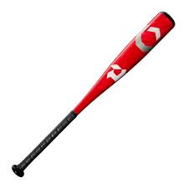
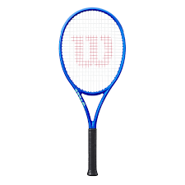


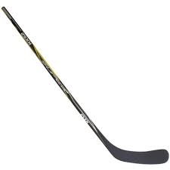

Slide 23
카테고리 : ?

Slide 24
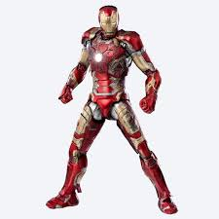
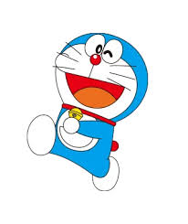
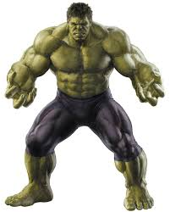
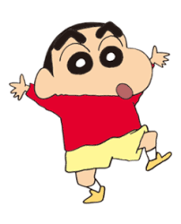
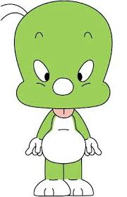

Slide 26
카테고리 : ?

Slide 27

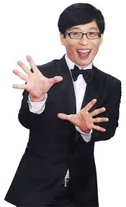
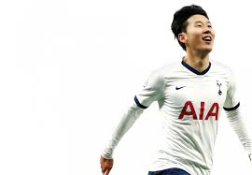


Slide 29
감사합니다!

